Slide 1
Číslo šablony: III/2
VY_32_INOVACE_ P4_2.12
Tematická oblast: Aplikační software pro práci s informacemi I.
Tabulkový kalkulátor-práce s listy
Typ: DUM - kombinovaný
Předmět: ICT
Ročník: 3. r. (6leté), 1. r. (4leté)
Zpracováno v rámci projektu
EU peníze školám
CZ.1.07/1.5.00/34.0296
Zpracovatel:
Mgr. René Brauner
Gymnázium, Třinec, příspěvková organizace
Datum vytvoření: únor 2014

Slide 2
Metodický list
Prezentace je určena k procvičení učiva ve 3. ročníku šestiletého studia a 1. ročníku čtyřletého studia. Je možné ji zařadit i do plánů seminářů ICT v rámci opakování.
Prezentace vede žáka k dobrému ovládání tabulkového kalkulátoru, prezentované učivo se ihned aplikuje do výuky. Žák prokazuje znalost práce s Excelem.
Úkoly řeší žáci samostatně na pracovních stanicích. Mohou používat doporučené učebnice, google nebo wikipedii – popřípadě nápovědu v programu Excel.
Práce a následná kontrola probíhají ve spolupráci s učitelem.

Slide 3
Excel - listy
v novém sešitu Excelu jsou 3 listy (jejich počet můžete změnit)
pro pohyb v listech užijte tlačítka
mezi listy můžete přepínat (a také listy označovat) pomocí klikání na záložky (ouška)
list přejmenujete dvojklikem na ouško
přidat list můžete tlačítkem
obr. 1

Slide 4
Počítání na více listech
Pokud počítáme na více listech, musíme při zadávání hodnot (argumentů funkcí) přepínat mezi listy. V tom případě se před adresou buňky objeví i název listu, který je oddělen znaménkem „!“.
Celá adresa: LIST!buňka – např.: Ovoce!A1
obr. 2

Slide 5
Cvičení
přejmenujte listy na Ovoce, Zelenina a Výpočty
na listy Ovoce a Zelenina vložte číslo
na listu Výpočty vynásobte pomocí funkce „Součin“ čísla z listů Ovoce, Zelenina
v „řádku vzorců“ si pozorněte přečtěte vzorec, všimněte si názvů listů a adres buněk

Slide 6
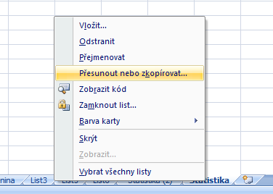
Práce s více listy
Můžete kliknout pravým tlačítkem myši na ouško vybraného listu a poté kliknout na příkaz Přesunout nebo zkopírovat.
Pomocí příkazu Přesunout nebo zkopírovat list můžete přesunout nebo zkopírovat celé listy do jiných umístění ve stejném nebo jiném sešitu. Pomocí příkazů Vyjmout a Kopírovat můžete přesunout nebo zkopírovat vybraná data na listu do jiných listů nebo sešitů nebo můžete data přetáhnout mezi listy v různých sešitech.
obr. 3

Slide 7
Práce s více listy
Chcete-li přesunout listy v aktuálním sešitu, můžete vybrané listy přetáhnout v řádku s oušky listů. Pokud chcete listy zkopírovat, podržte klávesu CTRL a poté listy přetáhněte. Uvolněte tlačítko myši a poté klávesu CTRL.
Přesunutý nebo zkopírovaný list můžete přejmenovat tak, že kliknete pravým tlačítkem myši na jeho ouško, kliknete na příkaz Přejmenovat a poté zadáte nový název do ouška listu.
Pokud potřebujete změnit barvu ouška listu, klikněte na ouško pravým tlačítkem myši, klikněte na příkaz Barva karty a poté klikněte na požadovanou barvu.
obr. 4

Slide 8
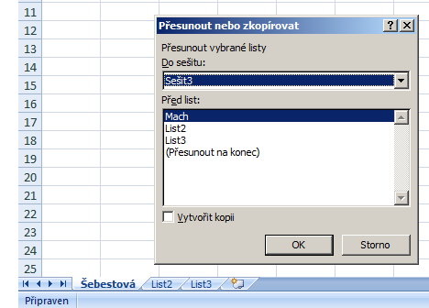
Práce s více listy - kopírování
Klikněte pravým tlačítkem myši na ouško vybraného listu a poté kliknout na příkaz Přesunout nebo zkopírovat.
V dialogovém okně Přesunout nebo zkopírovat proveďte v seznamu Do sešitu jednu z následujících akcí:
Klikněte na sešit, do kterého chcete přesunout nebo zkopírovat vybrané listy.
Klikněte na položku Nový sešit, pokud chcete vybrané listy přesunout nebo zkopírovat do nového sešitu.
V seznamu Před list proveďte jednu z následujících akcí:
Klikněte na list, před který mají být přesunované nebo kopírované listy vloženy.
* Tip: Pokud chcete listy namísto přesunutí zkopírovat, v dialogovém okně Přesunout nebo zkopírovat zaškrtněte políčko Vytvořit kopii.
obr. 5

Slide 9
Citace zdrojů
VACEK, Jiří. Excel. Praha: Computer Press, 1997, ISBN 80-7226-005-7.
MICROSOFT. Přesunutí [online]. [cit. 20.1.2014]. Dostupný na WWW: http://office.microsoft.com/cs-cz/excel-help/presunuti-nebo-zkopirovani-listu-nebo-dat-na-listu-HA102749000.aspx?CTT=1#_Toc304987505
Obrázky:
archiv autora

